Slide 1
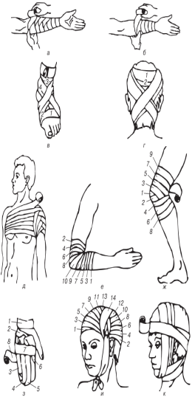
Десмургия. Виды повязок. Особенности ухода за пациентами с различными видами повязок

Slide 2
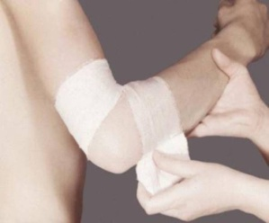
ПЛАН:
Десмургия – определение
Виды повязок, их функции, общие принципы наложения повязок
Материалы для повязок
Критерии правильного наложения повязки
Мягкие и затвердевающие повязки, иммобилизирующие повязки, дистракционные повязки и аппараты
Особенности сестринского ухода за пациентами с повязками

Slide 3
ГЛОССАРИЙ
Десмургия (от греч. δεσμός — «связь, повязка» и έργον — «дело») — раздел медицины, изучающий технику наложения повязок и шин
Повязка - средство длительного лечебного воздействия на рану, органы тела с использованием различных материалов и веществ, а также удержания этих веществ на теле больного
Перевязка – процесс, состоящий из снятия старой повязки, обработки кожи вокруг раны, лечебных манипуляций в ране и наложения новой повязки

Slide 4
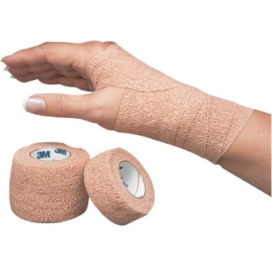
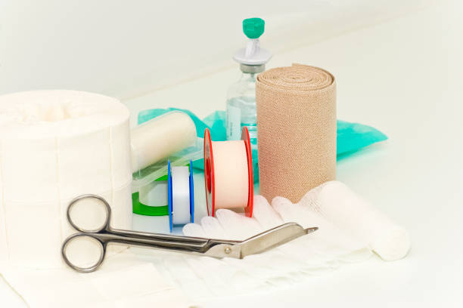
ВИДЫ ПОВЯЗОК, ИХ ФУНКЦИИ
СОСТАВЛЯЮЩИЕ ПОВЯЗКИ:
•собственно повязка, или перевязочный материал, накладываемый на рану
•фиксирующая часть, которая укрепляет перевязочный материал на поверхности тела
ПОВЯЗКИ
ПО ВИДУ
МЯГКИЕ
ЖЕСТКИЕ
ПО ЦЕЛИ
ОККЛЮЗИОННЫЕ
ПОВЯЗКИ С ВЫТЯЖЕНИЕМ
КОРРИГИРУЮЩИЕ
ЗАЩИТНЫЕ
ЛЕКАРСТВЕННЫЕ
ДАВЯЩИЕ
ИММОБИЛИЗИРУЮЩИЕ

Slide 5
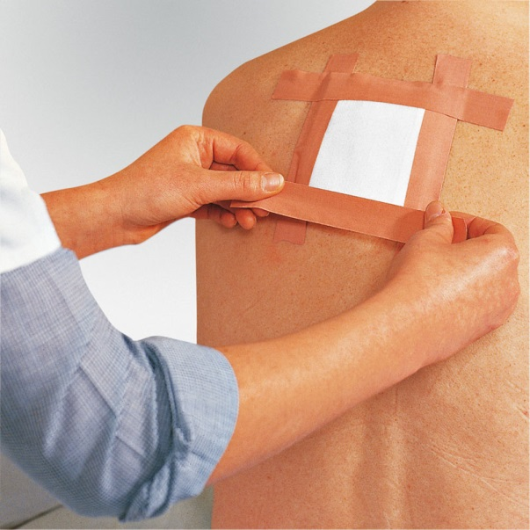
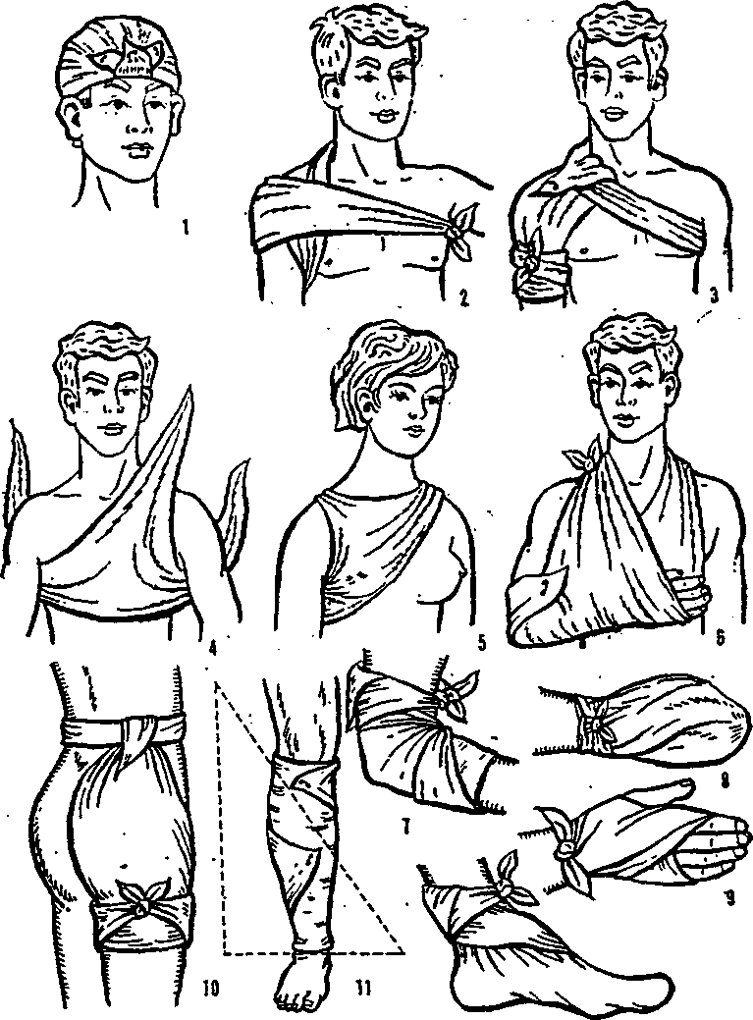
МЯГКИЕ ПОВЯЗКИ:
БЕЗБИНТОВЫЕ
Клеевая - в основном применяются клеол, коллодий, клей БФ-6. После укладывания на рану стерильных салфеток непосредственно по их краю на кожу наносят полосу клеола шириной 3-5 см. И через 30 - 40 сек накладывают натянутую марлю и приглаживают её через слой материи (простынь, полотенце)
Косыночная - накладывается с помощью куска ткани в виде косынки, применяется для подвешивания руки при вывихах и переломах. Иногда косыночную повязку накладывают на большие раневые поверхности после ампутации

Slide 6
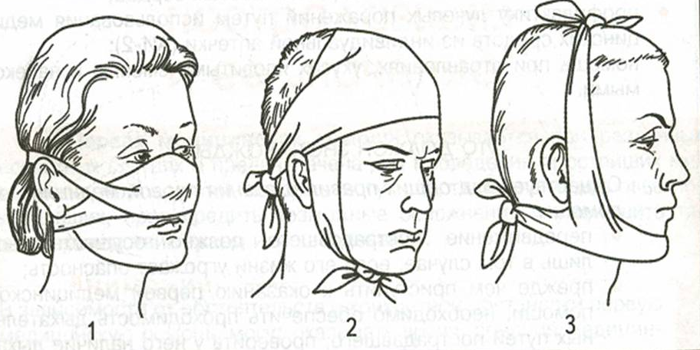
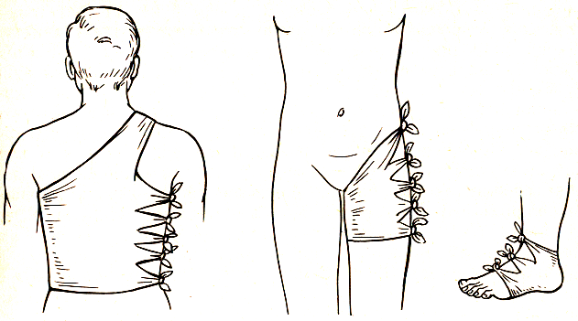
МЯГКИЕ ПОВЯЗКИ:
БЕЗБИНТОВЫЕ
Пращевидная - эта повязка состоит из полоски материи, оба конца которых разрезаны в продольном направлении. Накладывают на область носа, подбородка, лба, затылочную и теменную области
Контурная - повязка, имеющая размер определенных частей тела, применяют в виде бандажей и суспензория и укрепляются с помощью тесемок (укрепление брюшной стенки или прикрытие дефектов при грыжах)

Slide 7
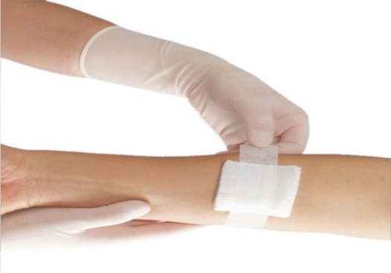
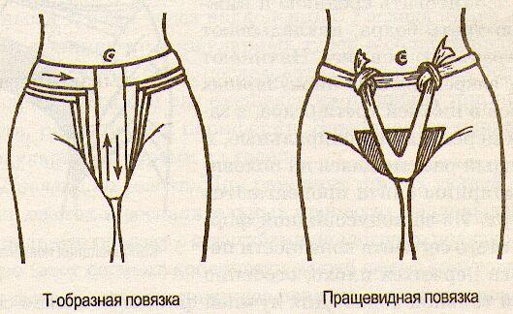
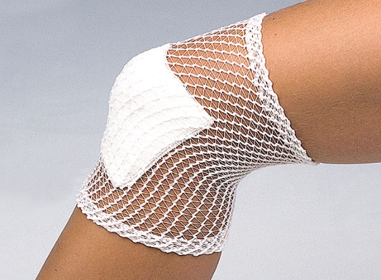
МЯГКИЕ ПОВЯЗКИ:
БЕЗБИНТОВЫЕ
Лейкопластырная - перевязочный материал фиксируют с помощью лейкопластыря
Т-образная – используют при повреждениях в области промежности. Накладывают после операций на прямой кишке, промежности, крестце и т.д
Трубчатый эластический бинт (ретиласт) – используется для фиксации повязок на различных частях тела. Размеры от № 1 (для пальцев кисти у взрослых, кисти и стопы у детей) до № 7 - для груди, живота, таза и промежности у взрослых.

Slide 8
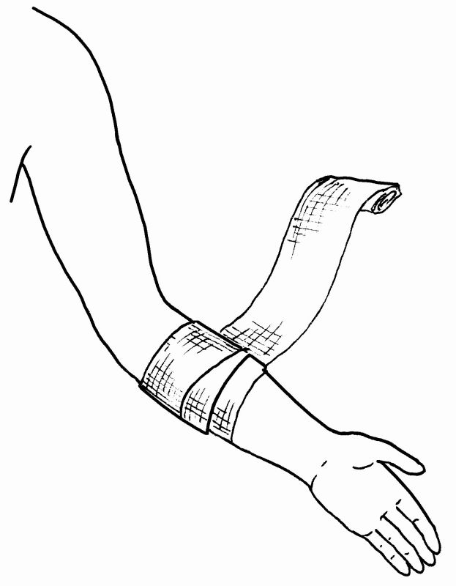
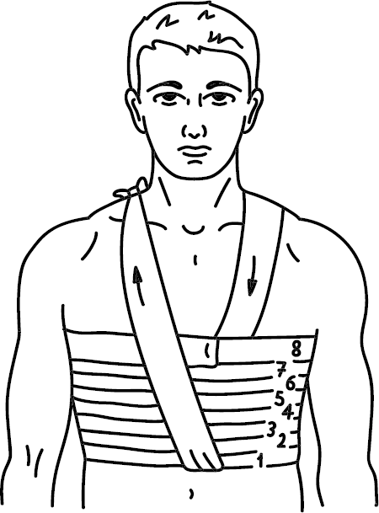
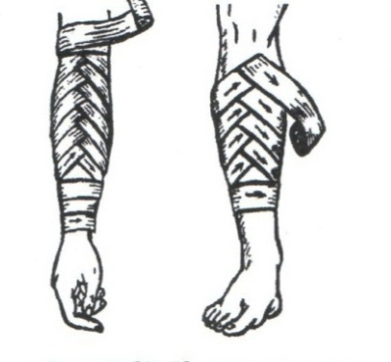
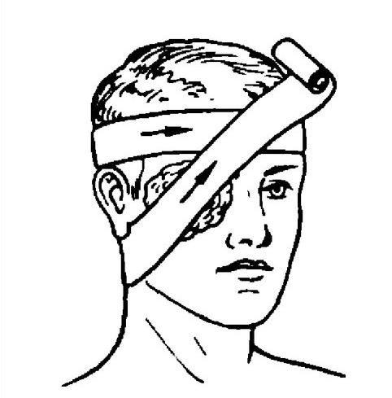
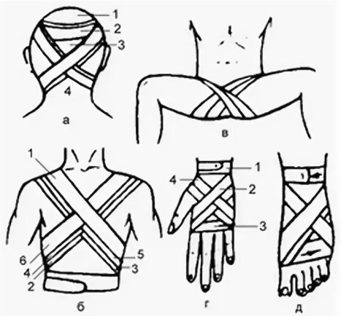
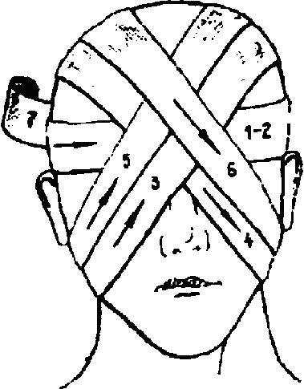

МЯГКИЕ ПОВЯЗКИ:
БИНТОВЫЕ
циркулярная
спиральная
моно- и
бинокулярная
ползучая
крестообразная (восьмиобразная)

Slide 9
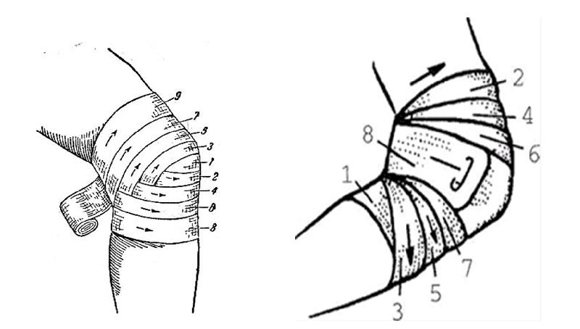
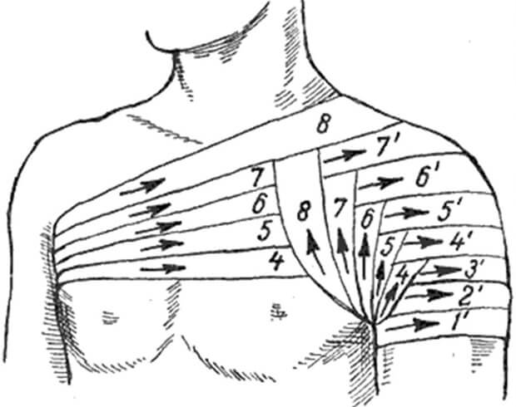
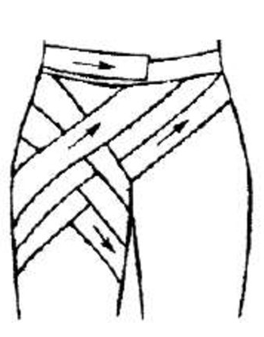
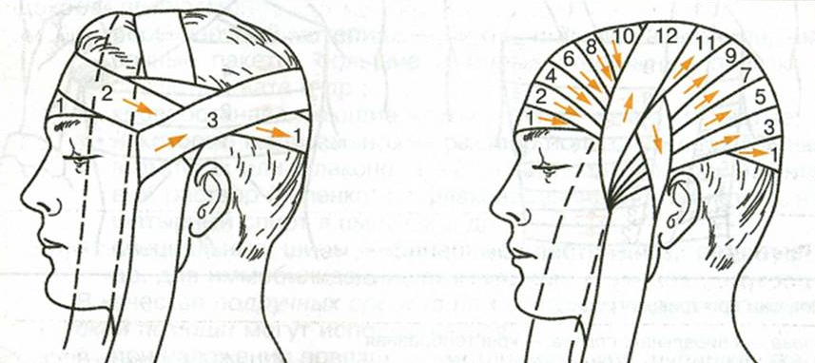
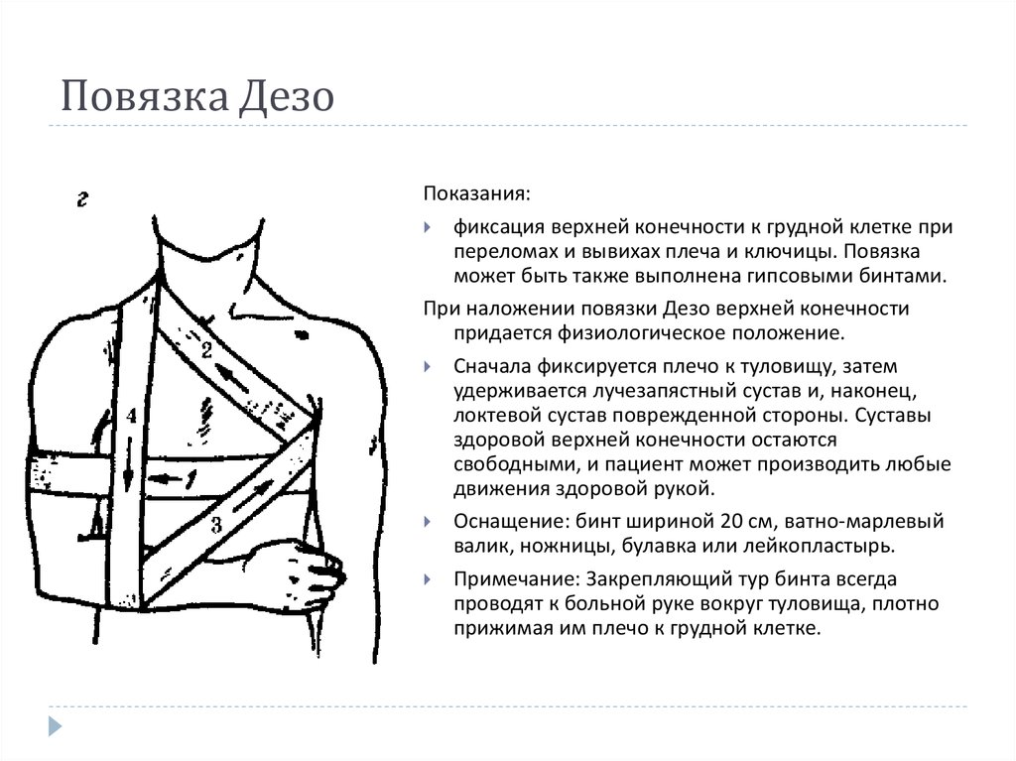
МЯГКИЕ ПОВЯЗКИ:
БИНТОВЫЕ
черепашья
колосовидная
чепец
повязка Дезо

Slide 10
ПРАВИЛА НАЛОЖЕНИЯ БИНТОВЫХ ПОВЯЗОК:
больного усадить или уложить в удобном положении, бинтуемая часть должна быть неподвижна и доступна;
м/с сестра должна стоять лицом к больному (наблюдение);
бинтование производить от периферии к центру (снизу вверх);
начинать бинтование с закрепляющего хода бинта;
каждый последующий оборот должен закрывать предыдущий на 1/3 ли 2/3;
бинт раскатывать по бинтуемой поверхности, не отрываясь;
бинтовать обеими руками (одной раскатывать, другой расправлять);
бинт равномерно натягивать, без смещения;
бинтуемой области придать такое положение, какое будет после наложения повязки;
при бинтовании частей тела в форме конуса (бедро, голень, предплечье) через 1-2 оборота бинт перегибают;
в конце перевязки бинт закрепить.

Slide 11
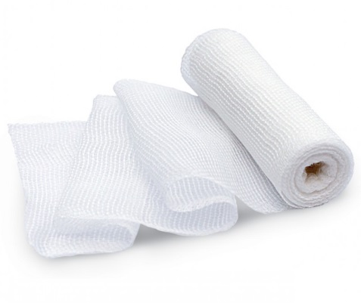
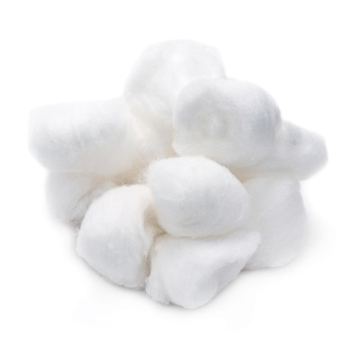
МАТЕРИАЛЫ ДЛЯ ПОВЯЗОК
Ткани – типичный представитель – марля. Из марли изготавливают бинты, салфетки, тампоны, турунды и шарики. Бинты – представляют собой нарезанную полосами и скатанную в рулон марлю.
Волокнистые материалы – типичный представитель – вата. Она бывает хлопчатобумажная и синтетическая. Используется в виде ватно-марлевых тампонов, шариков.
Транспортные шины, гипсовые лонгеты, гуттаперчевые лонгеты, пластиковые надувные лонгеты.
Дополнительные средства – обычная ткань (косынка, платок и др.), резиновая ткань (перчаточная резина при пневмотораксе).

Slide 12
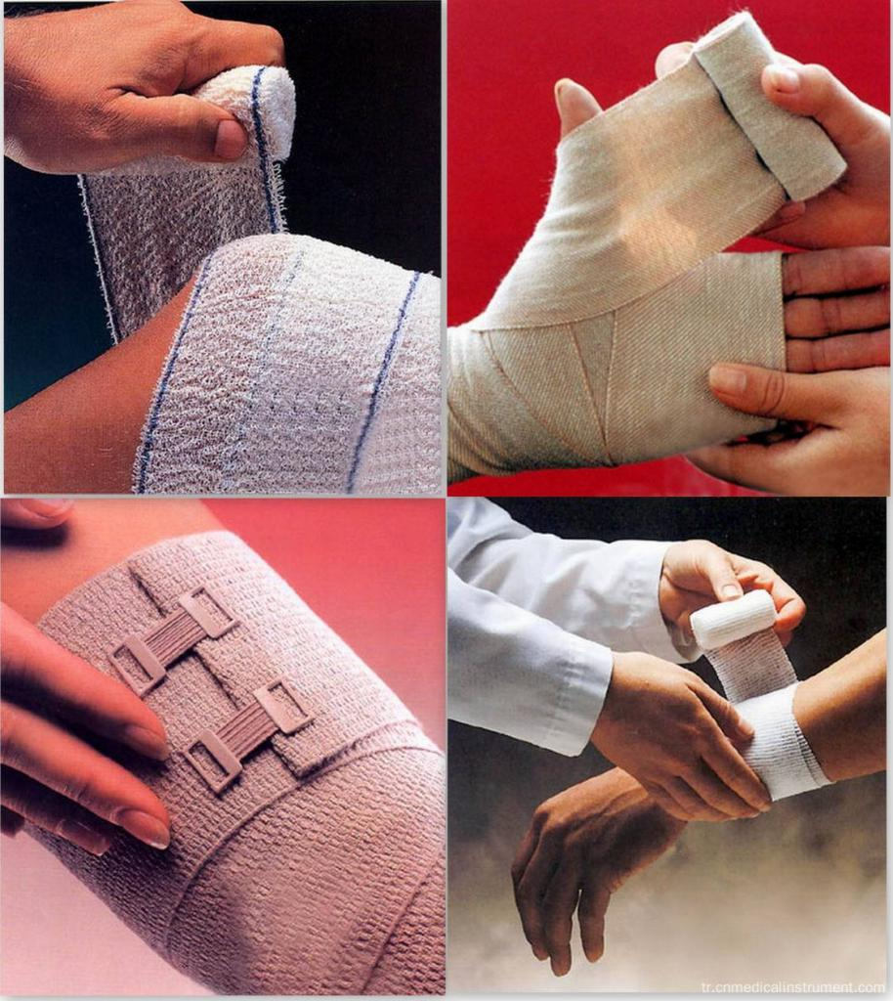
КРИТЕРИИ ПРАВИЛЬНОГО НАЛОЖЕНИЯ ПОВЯЗОК:
повязка должна полностью закрывать больной участок тела;
не нарушать лимфо - и кровообращения;
быть удобной для больного;
иметь эстетический вид.

Slide 13
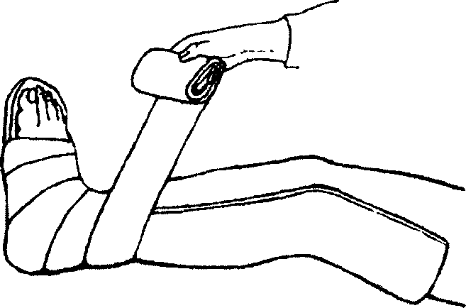
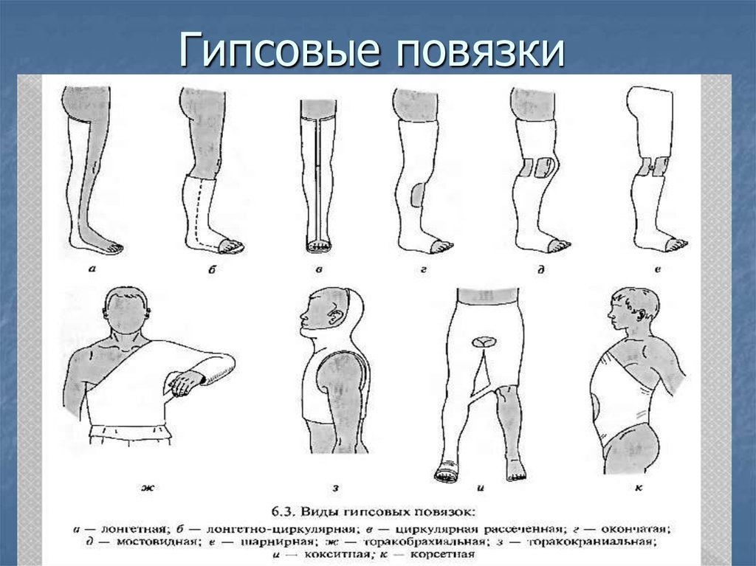
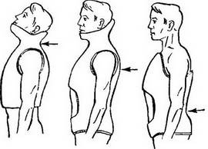
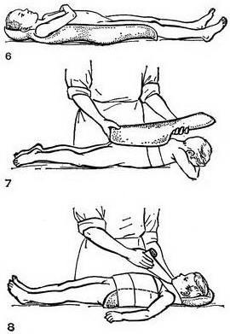
ОТВЕРДЕВАЮЩИЕ ПОВЯЗКИ
Отвердевающими называются повязки, в состав которых входит быстроотвердевающее вещество, придающее повязке жесткость
ГИПСОВЫЕ ПОВЯЗКИ
подкладочные бесподкладочные
ЦИРКУЛЯРНАЯ
ЛОНГЕТНАЯ
ЛОНГЕТНО - ЦИРКУЛЯРНАЯ
ОКОНЧАТАЯ
ГИПСОВАЯ КРОВАТКА
ГИПСОВЫЙ КОРСЕТ
ШАРНИРНАЯ
МОСТОВИДНАЯ
ЭТАПНАЯ
ТУТОР

Slide 14
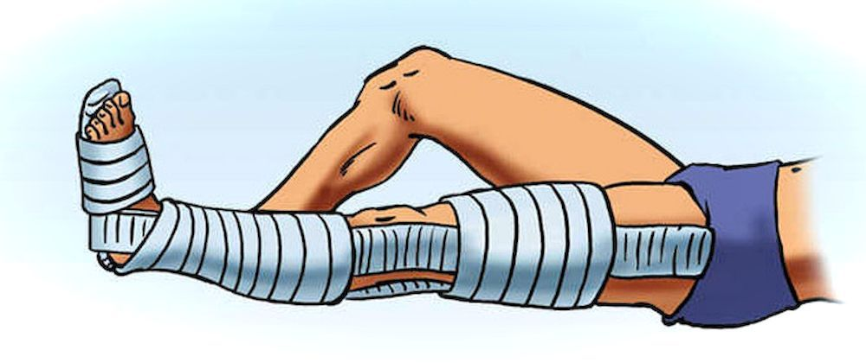
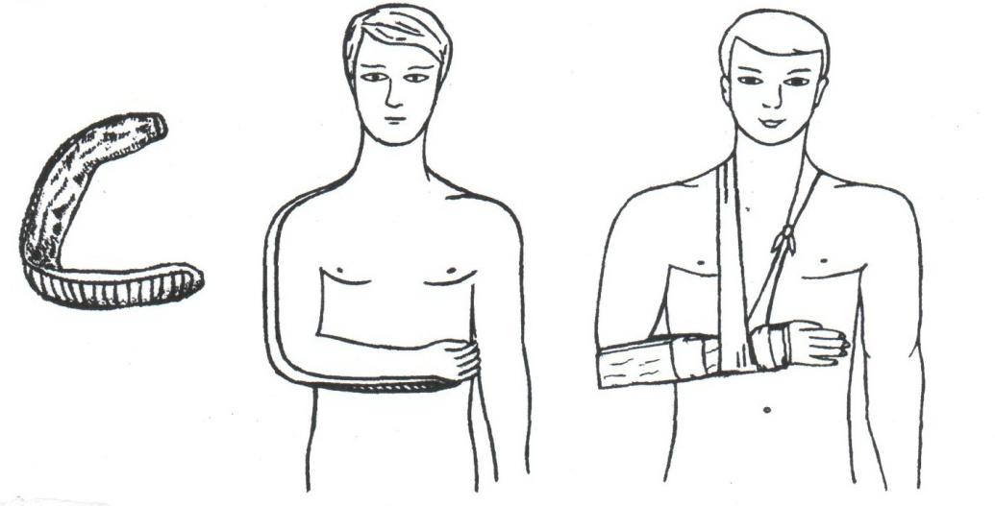
ИММОБИЛИЗАЦИОННЫЕ ПОВЯЗКИ
Иммобилизация - обездвиживание конечностей или других частей тела
Иммобилизационная повязка – это повязка, обеспечивающую нужной части тела неподвижность в определенном положении на продолжительное время
Транспортная иммобилизация — временная профилактическая иммобилизация на период транспортировки пострадавшего. Транспортную иммобилизацию проводят не только при переломах, но и при всех повреждениях суставов, обширных ранениях мягких тканей, ранении сосудов и нервов, анаэробной и общей гнойной инфекции, на культи после операции

Slide 15
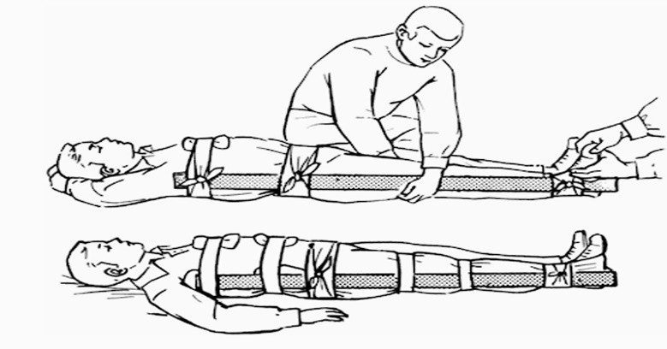
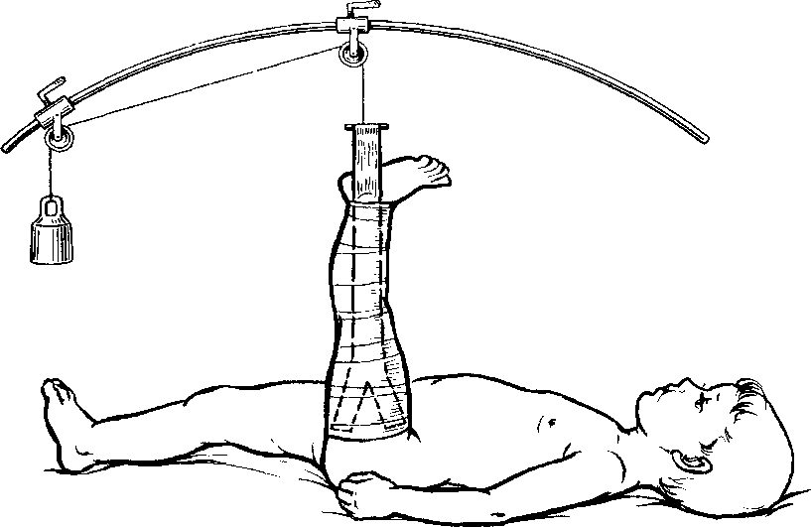
ШИННЫЕ ПОВЯЗКИ
Шинные неподвижные повязки применяют для временной иммобилизации конечности
ШИНЫ
ПРОСТЫЕ ШИНЫ ИЛИ ФИКСАЦИОННЫЕ
ЭКСТЕНЗИОННЫЕ ШИНЫ ИЛИ АППАРАТЫ

Slide 16
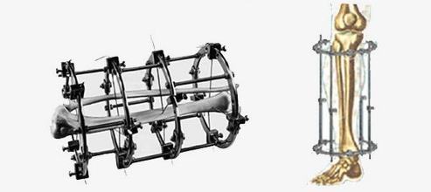
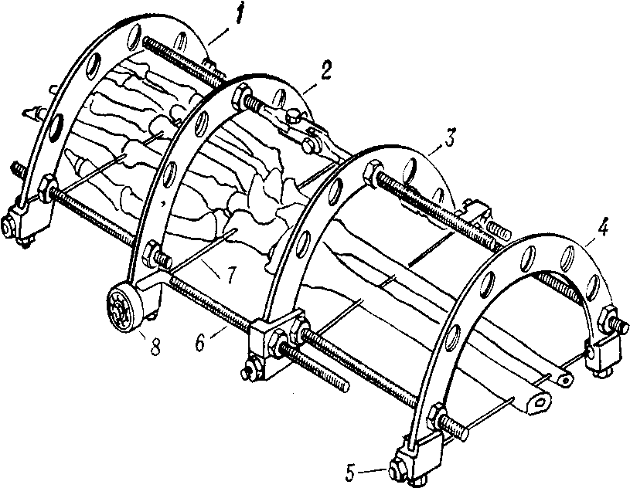
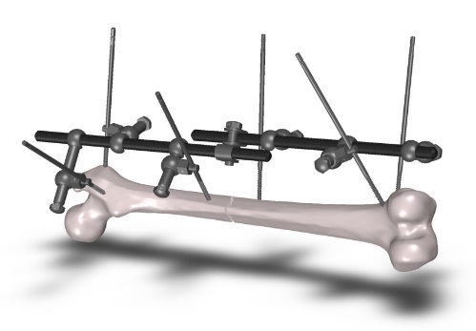
ДИСТРАКЦИОННО-КОМПРЕССИОННЫЕ АППАРАТЫ
Предназначены для вправления или фиксации сегментов кости при переломах, ложных суставах и остеотомиях. Они используются при удлинении или укорочении конечности, исправлении деформации
В связи с особенностями конструкции различают:
спицевые (аппараты Илизарова, Волкова — Оганесяна, Калнберза)
  стержневые (обеспечивают внешнюю фиксацию, репозицию, компрессию и дистракцию, но отличаются от спицевых простотой и меньшим временем, необходимым для монтажа (аппараты системы СКИД, системы External fixator (Швейцария), системы Poldi (Чехословакия), аппараты Гоффмана (Швейцария и США) и др.)
спицестержневые

Slide 17
ОСОБЕННОСТИ УХОДА ЗА ПАЦИЕНТАМИ С РАЗЛИЧНЫМИ ВИДАМИ ПОВЯЗОК
Общие правила ухода:
соблюдение назначений врача
контроль за соблюдением лечебно-охранительного режима
контроль за состоянием повязки
гигиенический уход за кожей вокруг повязки
ГИПСОВЫЕ ПОВЯЗКИ
профилактика пролежней
БИНТОВЫЕ ПОВЯЗКИ
контроль нарушения кровообращения
КЛЕЕВЫЕ ПОВЯЗКИ
своевременная смена повязок

Slide 18
Десмургия. Виды повязок. Особенности ухода за пациентами с различными видами повязок
ГОСУДАРСТВЕННОЕ БЮДЖЕТНОЕ ПРОФЕССИОНАЛЬНОЕ ОБРАЗОВАТЕЛЬНОЕ УЧРЕЖДЕНИЕ НИЖЕГОРОДСКОЙ ОБЛАСТИ
«НИЖЕГОРОДСКИЙ МЕДИЦИНСКИЙ КОЛЛЕДЖ»
БОГОРОДСКИЙ ФИЛИАЛ
Автор:
Акулов Алексей Евгеньевич
г. Богородск, 2019

